Slide 1
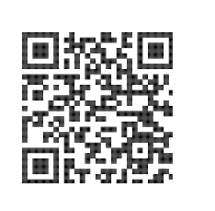

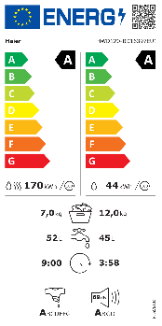

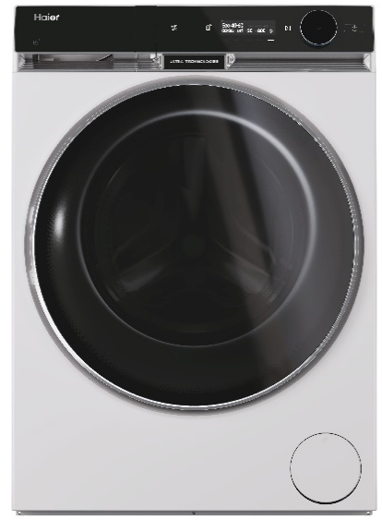

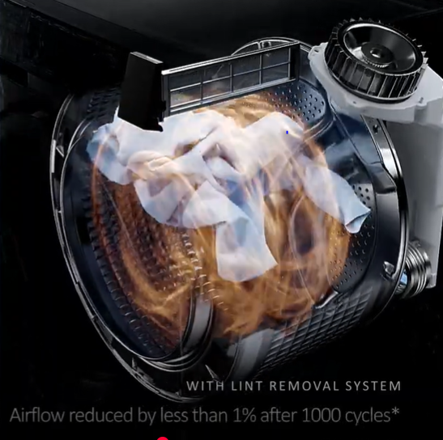
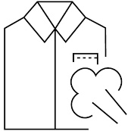


HWD120BD16397EUS
Předem plněná automatická pračka se sušičkou X SERIES 11
Tepelné čerpadlo, Wifi, Direct Motion motor, Smart Dosing, Filtr na textilní prach, Ultra Fresh, A-20 %
Parametry odpovídají Nařízení v přenesené pravomoci: (EU) 2019/2016
Více informací o výrobku naleznete pod tímto QR kódem:
Hlavní vlastnosti (Nařízení v přenesené pravomoci: (EU) 2019/2014)
Třída energetické účinnosti sušení / praní A/A
Marketingové označení en. účinnosti praní: o 20 % úspornější než třída A
Jmenovitá kapacita sušení / praní (kg) 7/12
Spotřeba energie při praní + sušení na 1/100 cyklů (kWh) 1,074/170
Spotřeba energie při praní na 1/100 cyklů Eco 40-60 (kWh) 0,436/44
Spotřeba vody při praní + sušení/ při praní na 1 cyklus (l) 52/45
Otáčky při odstřeďování (ot./min)/ Účinnost odstřeďování 1600/A
Trvání programu praní + sušení/ praní Eco 40-60 (h:min) 8:50/3:58
Emise hluku (dB(A) re 1 pW) / třída hluku při odstřeďování 69/A
Technologie
Tepelné čerpadlo – úsporné sušení, ochrana vláken
Wifi + Bluetooth připojení - možnost bezdotykového připojení k Wifi a ovládání pračky přes aplikaci hOn Aplikace hOn navrhne nejlepší program pro péči o vaše oděvy
Direct Motion Motor – motor umístěný přímo na bubnu bez použití řemenu, tichý chod pouhých 69 dB(A) při odstřeďování
Smart Dosing – auto dávkovač pracího prostředku a aviváže
ABT – antibakt. ošetření zásuvky detergentu a těsnění dvířek
Dual Spray – údržba těsnění a vnitřního skla dveří pomocí 2 trysek
PillowDrum – šetrný buben s polštářkovými výstupky
i-time – regulace doby praní dle potřeby
Program „I-Refresh“- osvěží oblečení, včetně nejjemnějších tkanin (vlna a hedvábí) pomocí mikroskopických částic páry, která odstraní pachy, jemný prach, alergeny a sníží pomačkání a změkčí tkaniny.
Ultra Fresh - po skončení programu se spustí funkce čerstvého vzduchu pro zamezení zápachu a tvorby plísní a bakterií
Filtr na textilní prach – zachycení vláken během sušení; ochrana ventilátoru motoru před zanesení prachem a zachování průchodnosti vzduchu uvnitř pračky pro kvalitní sušení.
Programy
18 programů + Wifi: Eco 40-60, Smart AI, Košile, Bavlna, Syntetika, Jemné, Dětské, Antialergenní, Rychlý 15‘, Vlna, Odstřeďování, Bavlna 20°C, Mix, Přikrývky, Samočistění, Ultra Fresh, Sušení vlny, Sušení
Funkce
Ultra Fresh, I-Refresh, Automatické dávkování detergentu a aviváže, i-time, Wifi, Sušení, Teplota, Otáčky, Počet máchání, Odložený start, Odstraňování skvrn (12 druhů), Zablokování tlačítek
Bezpečnost
Bezpečnostní zámek dveří; Ochrana proti úniku vody Overflow
Konstrukce
Digitální dotykový displej v CZ i SK jazyce; Direct Motion motor
Průměr bubnu 525 mm; Plnicí tvor 36 cm; Materiál bubnu Nerez/ vany Silitech
Wifi
+ Bluetooth připojení s možností ovládání přes aplikaci hOn
Energetická spotřeba praní o 20 % nižší než ve třídě A
A-20 %
Smart Dosing - automatický dávkovač pracího prostředku a aviváže na 20 cyklů
Bezdotyková technologie ovládání chladničky
Ultra Fresh – proudění čerstvého vzduchu na konci cyklu
I-Refresh osvěží oblečení včetně vlny a hedvábí, zbaví ho prachu, pachů, alergenů a pomačkání
Direct Motion Motor – motor umístěný přímo na bubnu bez použití řemenu, tichý chod
Logistická data
Kód 31020591
EAN 6921081502136
Barva Bílá s černými dvířky a chromovanou hranou
Rozměry výrobku v x š x h (mm) 850 x 600 x 660 celková hloubka včetně dvířek a připojení na vodu a odpad, 612 mm bez připojení a dvířek
Čistá váha výrobku (kg) 97
Rozměry balení v x š x h (mm) 891 x 669 x 742
Hmotnost s obalem (kg) 110
Odstraňování skvrn – možnost výběru ze 12 druhů skvrn s přesným zacílením
FILTR
Filtr na textilní prach

